Slide 1
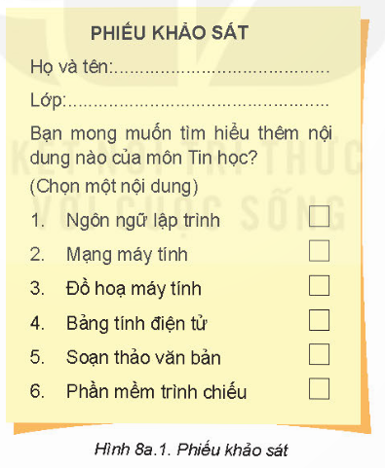
KHỞI ĐỘNG
Bạn An được giao nhiệm vụ thiết kế Phiếu khảo sát để sử dụng cho dự án thành lập CLB Tin học theo mẫu như hình 8a.1. Trong Phiếu khảo sát có một danh sách các nội dung của môn Tin học. Theo em, bạn An có cần nhập số từng số thứ tự của danh sách này không? Với danh sách có hàng trăm mục thì làm thế nào để tiết kiệm thời gian nhập và không bị nhầm thứ tự các mục

Slide 2
TIẾT 15 BÀI 8(A): LÀM VIỆC VỚI DANH SÁCH DẠNG LIỆT KÊ VÀ HÌNH ẢNH TRONG VĂN BẢN
Người dạy: Thầy Giáo Tin

Slide 3
Cách trình bày như hình 8a.3 rõ ràng, dễ hiểu và có tính thẩm mỹ hơn
1. Danh sách dạng liệt kê
Em hãy nhận xét về hai cách trình bày nội dung trên. Em thích cách trình bày nào hơn? Vì sao?

Slide 4
1. Danh sách dạng liệt kê
- Phần mềm soạn thảo văn bản cung cấp 2 kiểu danh sách dạng liệt kê: danh sách dấu đầu dòng, danh sách có thứ tự.
- Danh sách dạng liệt kê giúp trình bày văn bản rõ ràng và có tính thẩm mỹ.
+ Có những kiểu danh sách liệt kê nào?
+ Em hãy nêu tác dụng của việc sử dụng danh sách dạng liệt kê.
KHĂN TRẢI BÀN
BẮT ĐẦU
XEM
KẾT QUẢ

Slide 5
Em hãy chọn những phương án sai trong các phương án sau:
Phần mềm soạn thảo văn bản cung cấp
hai kiểu danh sách dạng liệt kê.
B. Danh sách dạng liệt kê không tự động
cập nhật khi thêm hoặc bớt đoạn văn.
C. Chỉ có thể sử dụng một kiểu danh sách
dạng liệt kê cho một văn bản
D. Có thể sử dụng kết hợp danh sách dấu
đầu dòng và danh sách có thứ tự

Slide 6
BẮT ĐẦU
2. Làm việc với hình ảnh minh họa và vẽ hình đồ họa
XEM
KẾT QUẢ
HOẠT ĐỘNG NHÓM
+ Tờ rơi ở hình 8a.5 gồm những thông tin dạng nào?
+ Tờ rơi ở hình 8a.6 gồm những thông tin dạng nào?
+ Em ấn tượng với tờ rơi nào hơn?
+ Dùng phần mềm soạn thảo văn bản có tạo ra sản phẩm như ở hình 8a.6 được không?
+ Tờ rơi ở hình 8a.5 gồm thông tin dạng văn bản
+ Tờ rơi ở hình 8a.6 gồm thông tin dạng văn bản và hình ảnh
+ Dùng phần mềm soạn thảo văn bản có thể tạo ra sản phẩm như ở hình 8a.6.

Slide 7
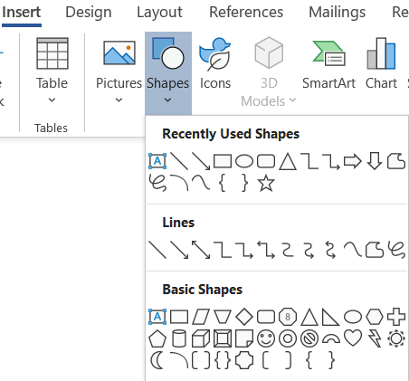
BẮT ĐẦU
2. Làm việc với hình ảnh minh họa và vẽ hình đồ họa
XEM
KẾT QUẢ
CHỨC NĂNG VẼ HÌNH ĐỒ HỌA TRONG VĂN BẢN
HOẠT ĐỘNG NHÓM
Em có thể sử dụng phần mềm soạn thảo văn bản thực hiện những thao tác xử lý hình ảnh nào?
- Em có thể: chèn thêm, xóa bỏ hình ảnh; thay đổi kích thước, vị trí hình ảnh;…Bên cạnh đó, phần mềm soạn thảo văn bản còn cung cấp một thư viện đa dạng các mẫu hình đồ họa, các chức năng để vẽ hình đồ họa trong văn bản.

Slide 8
Em hãy chọn những phương án sai trong các phương án sau:
Có thể chèn hình ảnh vào văn bản để minh
họa cho nội dung.
B. Có thể vẽ hình đồ họa trong phần mềm
soạn thảo văn bản.
C. Có thể chèn thêm, xoá bỏ, thay đổi kích thước
của hình ảnh và hình đồ họa trong văn bản.
D. Không thể vẽ hình đồ họa trong phần
mềm soạn thảo văn bản

Slide 9
TRÒ CHƠI
C N CHUỘT
HAMSTER GAME

Slide 10
Câu 1: Em hãy chọn phương án đúng.
A
A. Phần mềm soạn thảo văn bản cung cấp ba kiểu danh sách dạng liệt kê.
D
B
B. Danh sách dạng liệt kê không tự động cập nhật khi thêm hoặc bớt đoạn văn.
C. Chỉ có thể sử dụng một kiểu danh sách dạng liệt kê cho một văn bản
C
D. Có thể sử dụng kết hợp danh sách dấu đầu dòng và danh sách có thứ tự

Slide 11
Câu 2: Phần mềm soạn thảo văn bản cung cấp mấy kiểu danh sách liệt kê:
A
A. 1
B. 2
D
B
C. 3
D. 4
C

Slide 12
Câu 3: Em hãy chọn phương án sai trong các phương án sau:
A
A. Có thể chèn hình ảnh vào văn bản để minh họa cho nội dung.
D
B
B. Có thể vẽ hình đồ họa trong phần mềm soạn thảo văn bản.
C. Có thể chèn thêm, xoá bỏ, thay đổi kích thước của hình ảnh và hình đồ họa trong văn bản.
C
D. Không thể vẽ hình đồ họa trong phần mềm soạn thảo văn bản

Slide 13
Câu 4: Điền từ vào chỗ trống:
Phần mềm soạn thảo văn bản cung cấp một …. đa dạng các mẫu hình đồ họa
A
A. thư viện
B. danh sách
D
B
C. nhóm
D. chức năng
C

Slide 14
Câu 5: Có danh sách sau:
• Tạo phiếu
• Thu phiếu
• Nhập, lọc dữ liệu
Danh sách dạng liệt kê trên thuộc kiểu nào?
A
A. danh sách cố định
D
B
B. danh sách dấu đầu dòng
C. danh sách có thứ tự
D. Cả ba phương án trên đều sai
C

Slide 15
VẬN DỤNG
Về nhà em hãy mở phần mềm soạn thảo văn bản thực hiện các bước như hình 8a.7 để quan sát các mẫu đầu dòng có trong phần mềm soạn thảo văn bản.

Slide 16
Nhiệm vụ 1
PHIẾU KHẢO SÁT
Họ và tên:…………………………….
Lớp:……………………………………
Bạn mong muốn tìm hiểu thêm nội dung nào của môn Tin học?
(Chọn một nội dung)
Ngôn ngữ lập trình □
Mạng máy tính □
Đồ hoạ máy tính □
Bảng tính điện tử □
Soạn thảo văn bản □
Phần mềm trình chiếu □
Sử dụng phần mềm soạn thảo văn bản tạo Phiếu khảo sát theo mẫu như Hình 8a.1.
Hình 8a. 1. Phiếu khảo sát

Slide 17
Hướng dẫn
a) Khởi động phần mềm và nhập nội dung
- Nháy đúp chuột vào biểu tượng phần mềm trên màn hình nền.
- Nhập nội dung văn bản theo mẫu ở Hình 8a.1.
Lưu ý: Em chọn Insert/Symbol để nhập kí hiệu □.

Slide 18
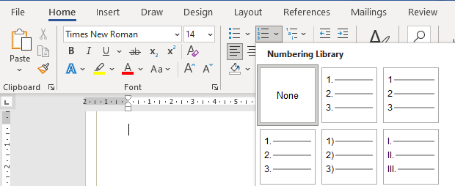
b) Tạo danh sách có thứ tự
- Chọn các đoạn văn bản muốn tạo danh sách có thứ tự.
- Thực hiện các bước như Hình 8a.7.
2. Nháy chuột vào hình tam giác nhỏ bên cạnh lệnh Numbering
3. Chọn kiểu danh sách có thứ tự.
1. Chọn Home

Slide 19
Kết quả thực hiện từng bước tương tự như Hình 8a.8
Hình 8a.8. Kết quả các bước tạo danh sách có thứ tự
c) Lưu tệp
Chọn File/Save để lưu tệp văn bản với tên PhieuKhaoSat.docx.

Slide 20
Nhiệm vụ 2
Sử dụng phần mềm soạn thảo tạo tờ rơi quảng cáo và tuyển thành viên cho CLB Tin học của trường theo mẫu ở Hình 8a.6.
Hình 8a. 6.

Slide 21
Hướng dẫn
- Quan sát tờ rơi mẫu em thấy có các đối tượng sau: ảnh nền, văn bản, hình đồ hoạ,...
- Các đối tượng văn bản, hình đồ hoạ nẳm bên trên ảnh nền (tức là ảnh nền nằm ở lớp dưới, văn bản và hình đồ hoạ nằm ở lớp trên).
a) Khởi động phần mềm và nhập nội dung
- Nháy đúp chuột vào biểu tượng phần mềm trên màn hình nền.
- Nhập nội dung văn bản theo mẫu như Hình 8a.5.

Slide 22
b) Thêm ảnh minh hoạ, thay đổi lóp, thay đồi kích thước ảnh
- Nháy chuột vào đầu đoạn vàn bản để đặt vị trí chèn ảnh, chọn Insert/Picture, chọn tệp ảnh nền rồi chọn OK để chèn ảnh.
Hình 8a. 9. Các bước chèn, thay đổi lớp và kích thước ảnh

Slide 23
- Hình ảnh được chèn vào văn bản (ảnh có thể che mất nội dung văn bản hoặc đẩy nội dung văn bản xuống dưới (Hình 8a.9b)). Vì ảnh nền cần nằm dưới văn bản, nên em nháy chuột chọn ảnh, chọn Format. Trong nhóm lệnh Arrange, nháy chuột vào mũi tên bên cạnh lệnh Wrap Text rồi chọn Behind Text để ảnh nẳm ở lớp dưới, văn bản nằm ở lớp trên. Kết quả là văn bản sẽ được đưa lên trên ảnh nền (Hình 8a.9c).

Slide 24
- Bước tiếp theo cần thay đổi vị trí và kích thước ảnh để ảnh phủ hết nền của tờ rơi. Em di chuyển chuột vào hình vuông nhỏ màu trắng nằm ở góc dưới bên phải của ảnh rồi kéo thả chuột để thay đổi kích thước sao cho ảnh nền phủ kín tờ rơi (Hình 8a.9d).

Slide 25
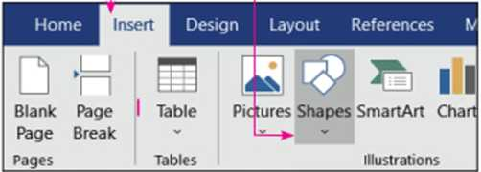
c) Thêm, thay đổi màu các đói tượng hình đồ hoạ
- Trong tờ rơi có hai đối tượng đồ hoạ là: và . Để vẽ em thực hiện các bước như Hình 8a.1O và Hình 8a.11 rồi kéo thả chuột để tạo hình mũi tên trên tờ rơi.
3. Chọn mẫu trong
nhóm Block Arrows
1. Chọn Insert
Nháy chuột vào mũi tên bên dưới lệnh Shapes

Slide 26
- Để đổi màu cho đối tượng đồ hoạ, em chọn đối tượng, chọn Format, trong nhóm lệnh Shape Styles, nháy chuột vào mũi tên bên cạnh lệnh Shape Fill. Chọn màu vàng.
Lưu ý: Nếu muốn thay đổi hình ảnh làm nền cho tờ rơi hay mẫu hình đồ hoạ khác, em nháy chuột chọn hình ảnh, hình đồ hoạ rồi nhấn phím Delete. Tiếp theo, thực hiện lại các bước để chèn thêm hình ảnh, hình đồ hoạ mới.

Slide 27
d) Chỉnh sửa vị trí và màu sắc các đối tượng
Em cần chỉnh sửa vị trí dòng chữ “TUYỂN THÀNH VIÊN” vào đúng hình cầu trên hình nền, đổi màu chữ đen thành vàng. Chỉnh sửa màu sắc và vị trí các đối tượng văn bản khác sao cho đúng theo mẫu.
Chèn thêm hình ảnh vào góc trên bên phải để hoàn thiện tờ rơi. Để đặt được hình ảnh vào đúng vị trí, sau khi chèn em chọn Format/Arrange/Wrap Text rồi chọn Square.
e) Lưu tệp
Chọn File/Save để lưu tệp văn bản với tên TuyenThanhVien.docx.

